Slide 1
Гіпо- та гіпербіотичні зміни в органах і тканинах

Slide 2
План лекції
1. Патофізіологія тканинного росту.
2. Гiпербiотичнi процеси.
3. Пухлинний рiст.

Slide 3
Література: обов’язкова:
1. Бурделев Т.Е. Основи ветеринарии. - М.: Колос, 1978. - 432 с.
2. Бурделев Т.Е., Жильцов В.Г. Практикум по основам ветеринарии.-3-є изд. пе-рер. и доп.-М.: Агропромиздат,1989.-303 с.
3. Старовыборннй И.Х., Кутуранов П.Н. Практикум по основам ветеринарии. -Минск, 1979.-262 с. додаткова:
1. Власенко В.М. Словник термінів ветеринарної хірургії.-К.: Вища пж., 1984.- 333 с.
2. Внутренние иезаразнне болезни сельскохозяйственных животннх / Б.М. Анохин, В.М. Данилевский, Л.Г. Захарин и др.- М.: Агропромиздат, 1991.-575 с.
3. Внутренние незаразные болезни сельскохозяйственных животных / И.Г. Шара-брин, В.А. Алшсаев и др.- М.: Агропромиздат, 1985. - 527 с.
4. Гончаров Т.В., Дидовец С.Л. Организация ветеринарного дела,- М.: Колос, 1971.-262 с.
5. Закон України про ветеринарну медицину.
6. Клиническая диагностика внутренних незаразних болезней животньїх / А.М. Смирнов, И.Я. Кононешсо, Р.П. Пушкарев и др.- М.: Агропромиздат, 1988. -512 с.
7. Общая ветеринарная хирургия / А.А. Белов, М.В. Плахотин, Б.А. Башкирев и др.- М.: Агропромиздат, 1990.- 592 с.
9. Паразитология и инвазионные болезни сельскохозяйственных животных. / К.И. Абуладзе, Н.В. Демидов, И.А.Непоклонов и др. -М.: Агропромиздат, 1990. - 464 с.
12. Зпизоотология и инфекционные болезни сельскохозяйственных животных / А.А. Конопатин, Й.А. Бакуло, Я.В. Нуйкини др.-М.: Колос, 1984.-544с.

Slide 4
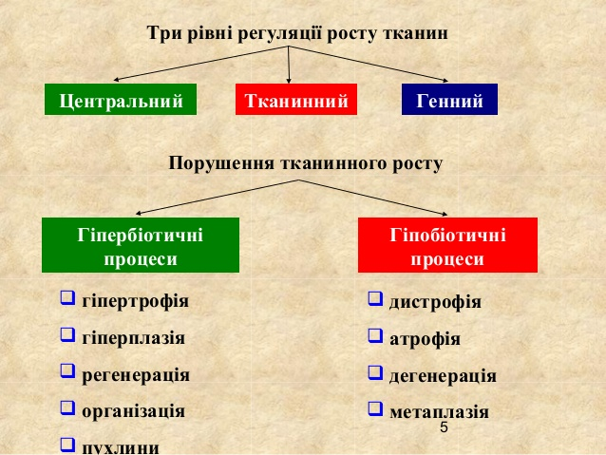

Slide 5
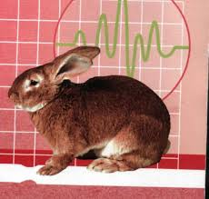
Гіпобіотичні процеси.
Гіпобіологічні процеси – зумовлюють зниження життєдіяльності тканин.
Розрізняють:
- атрофію;
- дистрофію;
- кахексію;
- некроз;
- гангрена

Slide 6
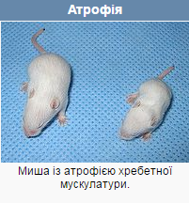
Атрофія
Атрофі́я (грец. άτροφος — виснажений, худий худолій) — зменшення розмірів органів або тканин, що супроводжується занепадом їхньої діяльності.
Атрофія — це здебільшого хворобливе явище, яке може викликатися порушенням функції нервової системи, недостатністю діяльності, розладом живлення органів або тканин впливом на них механічних, фізичних або хімічних факторів тощо. При атрофії спостерігається зменшення товщини м'язових волокон, у них зменшується вміст скоротливих білків, енергетичних речовин, в серцевому м'язі з'являються ділянки некрозу, в шлунку — виразки.

Slide 7
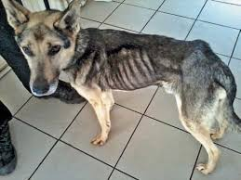
Дистрофія
Дистрофія — (грец. dystrophe від dys … — приставка, що означає утруднення, порушення, і trophe — харчування) — це морфологічне вираження порушень метаболізму тканин (клітин), що призводить до їх структурної зміни, тому дистрофію розглядають як один з видів пошкоджень (альтерацій). Дистрофія характеризується пошкодженням клітин і міжклітинної речовини, в результаті чого змінюється функція органу. В основі дистрофії лежить порушення трофіки, тобто комплексу механізмів, що забезпечують метаболізм і збереження структури клітин і тканин..

Slide 8
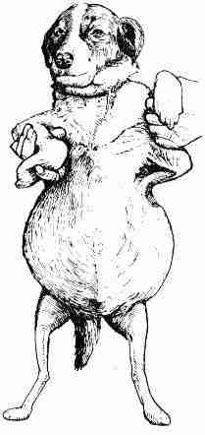
Кахексія
Кахексія (синдром виснаження, загальна атрофія) (грец. kachexia, від kakos – поганий та hexis – стан) - стан, що супроводжується великою втратою маси тіла за рахунок зникнення жирової клітковини, атрофії м'язів. Виникає при голодуванні, недостатній калорійності їжі, а також при різних захворюваннях із порушенням проходження їжі (звуження стравоходу), травлення та всмоктування (ентерити). Виснаження нерідко супроводжує злоякісні пухлини різної локалізації, тривалу серцеву недостатність, хронічні нагнійні процеси, деякі нейроендокринні розлади.
Розрізняють кахексію аліментарну (при голодуванні), променеву, марантичну, пухлинну, плюригландулярну, супраренальну, струміпривну, гіпофизарну, нервово-психичну

Slide 9
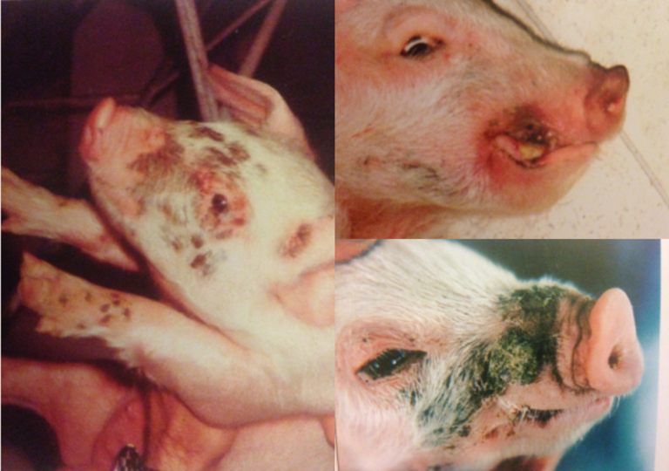
Некроз
Некро́з, змертві́ння, (від грец. Νεκρός — смерть) — це патологічний стан при якому відбувається денатурація внутрішньоклітинних протеїнів та ферементативне перетравлення змертвілих клітин. Некротичні клітини втрачають здатність підтримувати цілісність мембрани, внаслідок чого компоненти клітин виходять за її межі, що викликає запалення оточуючих некроз тканин. Ферменти, що викликають перетравлення некротичних клітин надходять з їх лізосом, а також з лейкоцитів, що завжди супроводжують запалену реакцію

Slide 10
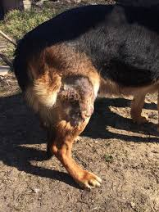
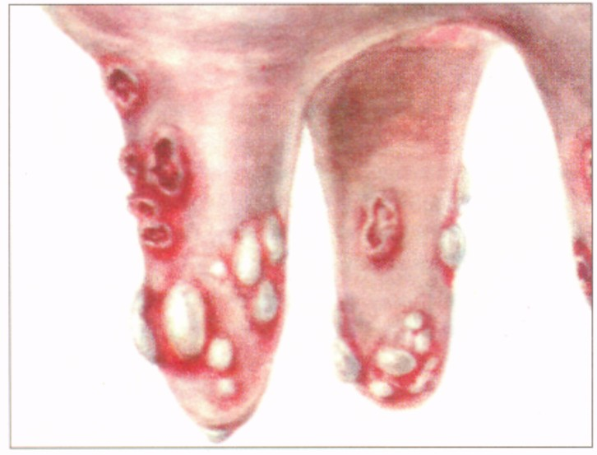
Гангрена
Гангре́на (грец. γάγγραινα «виразка, що роз'їдає») —бактеріальна хвороба, зумовлена змертвінням (некрозом) будь-якої ділянки тіла або органа внаслідок відмирання їх клітин, яку спричинюють комплексні патологічні зміни в тканинах.
Найчастіше спостерігають гангрену пальців, жовчного міхура, частини кишечника тощо

Slide 11
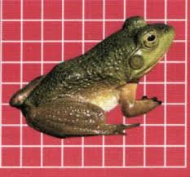
Гіпербіотичні процеси
Гіпербіотичні процеси охоплюють процеси надмірного росту та розмноження тканин.
Гіпертрофія – збільшення об'єму (і маси) органа (тканини) за рахунок збільшення розмірів окремих його клітин.
Гіперплазія - збільшення об'єму (і маси) органа (тканини) за рахунок збільшення кількості клітин, що входять до складу органа.
У чистому вигляді ці два процеси трапляються рідко.

Slide 12
Фізіологічна гіпертрофія (робоча) – молочної залози в період лактації; матки – в період вагітності; м'язи тіла, серця – в період тренінгу.
Патологічна - пов'язана з компенсаторними процесами під час хвороб.
Справжня гіпертрофія – відбувається внаслідок збільшення маси специфічних клітин органа.
Несправжня гіпертрофія – збільшення маси органа не за рахунок паренхіми, а за рахунок строми та інших неспецифічних тканин.
Вікарна або заміщувальна гіпертрофія – виникає в разі патології як компенсація порушеної чи втраченої функції в т.ч. і парного органа (гіпертрофія нирки (права чи ліва); міокарда лівого шлуночка при гіпертонія).
Кореляційна гіпертрофія – виникає як реакція на втрату функції іншим органом (гіпертрофія щитоподібної залози після видалення гіпофіза).
Вакантна гіпертрофія – як реакція органа на зниження тиску з боку навколишніх органів.

Slide 13
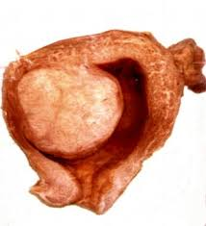
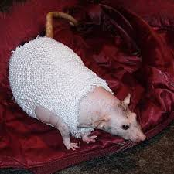
Пухлинний ріст
Пухлини або новоутворення – це типовий патологічний процес, не пов'язаний із загальним планом будови та функцій організму.
Характерні ознаки:
-Безмежність росту пухлинних клітин – ліміту клітинного поділу клітин практично немає.
-Відносна автономність пухлинного росту - ріст пухлини мало залежить від стану цілісного організму, його нервової та ендокринної систем.
-Ріст з первинного осередку – пухлини ростуть з первинного осередку і не втягують у цей ріст навколишні тканини (ростуть “самі із себе”).

Slide 14
Два типи росту
Експансивний – коли пухлини в процес росту розсувають навколишні тканини (доброякісні пухлини).
Інфільтруючий – коли пухлини проникають у навколишні тканини по міжклітинних просторах (злоякісні пухлини).

Slide 15
Розрізняють два типи пухлин:
Доброякісні пухлини:
- притаманний сповільнений ріст і їх клітини мають незначну відмінність у метаболізмі;
- наявність чіткої межі між пухлиною та нормальною тканиною, капсули;
- іноді досягають великих розмірів, але не дають метастазів;
- часто множинні (папіломи);
Злоякісні пухлини:
- ростуть значно швидше, ріст не обмежений;
- проникають у міжклітинні простори здорової тканини;
- здатні метастазувати – поширюватись по організму течією крові і лімфи;
- спричинюють отруєння організму і кахексію (виснаження);

Slide 16
Три етапи росту злоякісних пухлин:
1. Трансформація – нормальна клітина трансформується у пухлину.
2. Промація – необхідна додаткова стимулююча дія канцерогенних чинників і не тільки на трансформовані клітини для активізації поділу й утворення пухлинного вузла.
3. Прогресія – відбуваються прогресуючі кількісні та якісні зміни пухлинної тканини, притаманні даній пухлині: анаплазія, метаплазія біохімічного, морфологічного, імунобіологічного та функціонального характеру.

Slide 17
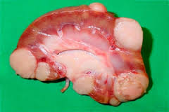
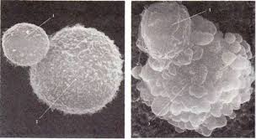

Slide 18
